Slide 1

ỨNG DỤNG PHÂN TÁN
TRƯỜNG ĐẠI HỌC KHOA HỌC TỰ NHIÊN TP.HCM
KHOA CÔNG NGHỆ THÔNG TIN
REACTJS + FLUX

Slide 2
NỘI DUNG CHÍNH
REACTJS
FLUX
DEMO

Slide 3


Slide 4
TỔNG QUAN
Reactjs là thư viện của JavaScript, được dùng để phát triển bên front-end và được xây dựng bởi Facebook.
Cho phép xây dựng ứng dụng trên cả web và mobile.
Xây dựng component có khả năng tái sử dụng.

Slide 5
LỢI THẾ
Sử dụng Virtual DOM → cải thiện tốc độ.
Có thể dùng ở cả Client và Server.
Component và Data pattern giúp ứng dụng dễ đọc và bảo trì hơn.
Có thể sử dụng với các framework khác.

Slide 6
CÁC ĐẶC TRƯNG
JSX: Javascript Syntax extension.
COMPONENT.
UNIDIRECTIONAL DATA FLOW.

Slide 7

FLUX

Slide 8
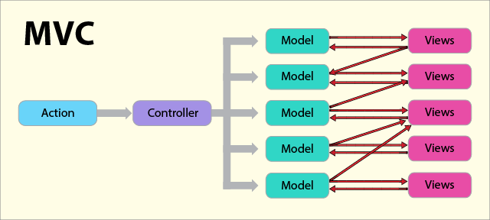
NGUYÊN NHÂN
Vấn đề của MVC đối với Facebook

Slide 9
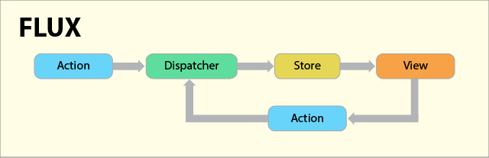
GIẢI QUYẾT
Mô hình Flux do Facbook đề ra

Slide 10
TỔNG QUAN
Flux là kiến trúc được Facebook sử dụng khi làm việc với React. Nó không phải là một framework hay thư viện, nó là một kiến trúc bổ sung cho React và Unidirectional Data Flow.

Slide 11

CÁC THÀNH PHẦN CƠ BẢN
Action.
Dipatcher
Store
Views

Slide 12
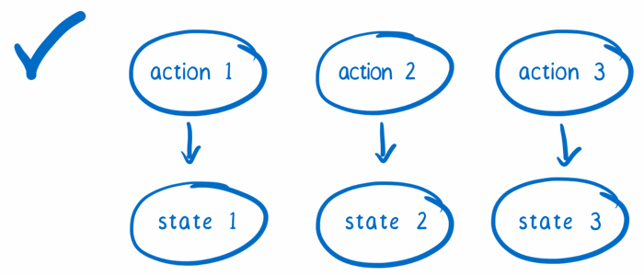
ACTION
Là nơi đăng kí hàm sẽ được Views gọi đến khi cần thiết

Slide 13
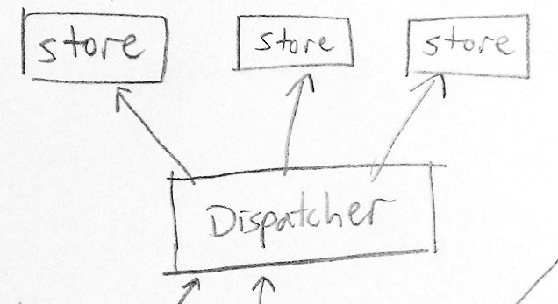
DISPATCHER
Chuyển action đến tất cả các Store đã đăng kí trước

Slide 14
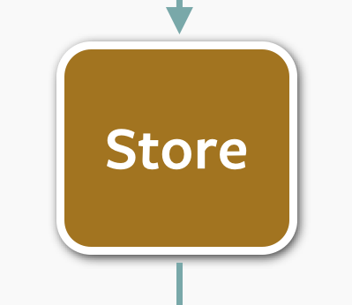
STORE
Là nơi xử lí với database

Slide 15
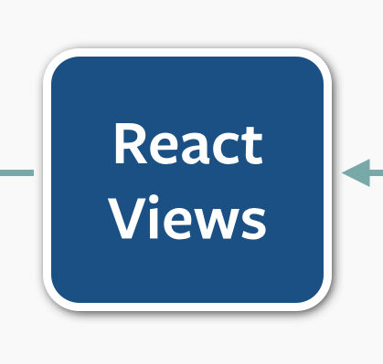
VIEW
Lấy dữ liệu từ Store.
Gọi Action khi cần thiết

Slide 16
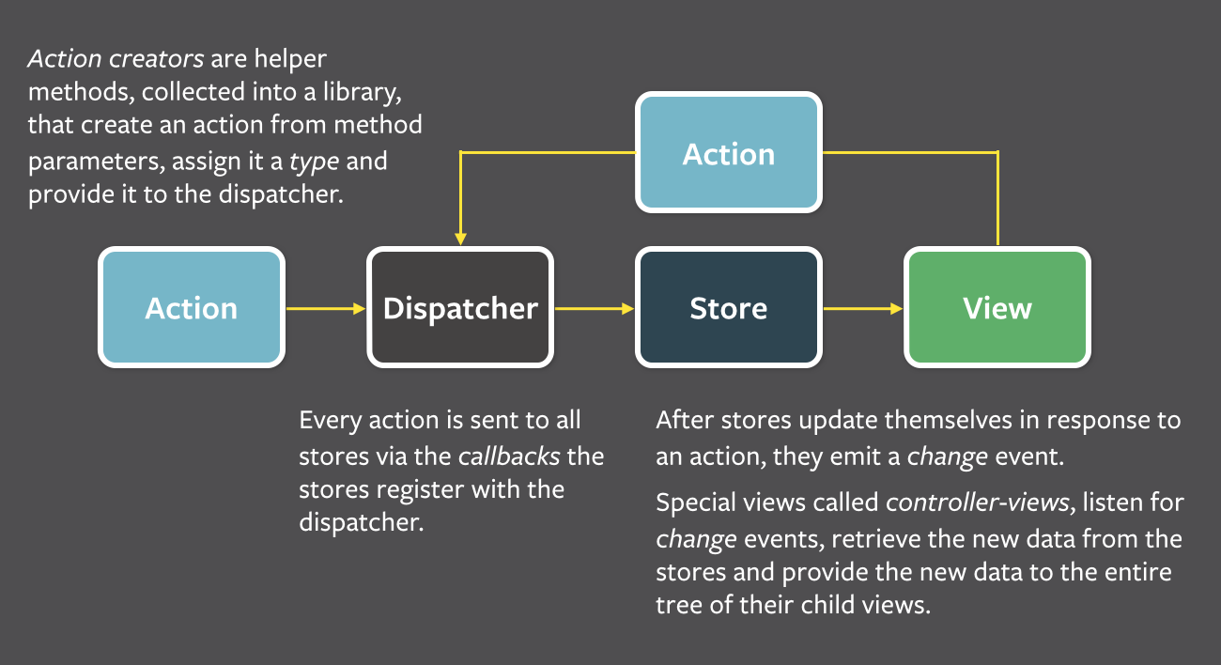
DATA FLOW

Slide 17
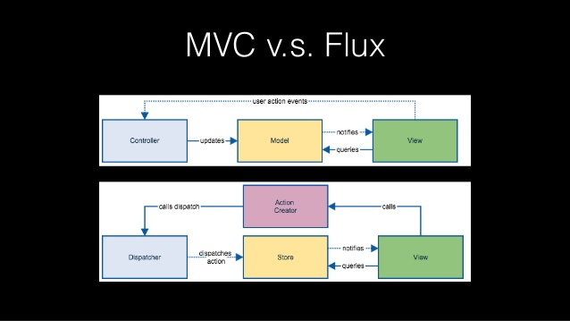
FLUX VÀ MVC

Slide 18
DEMO

Slide 19
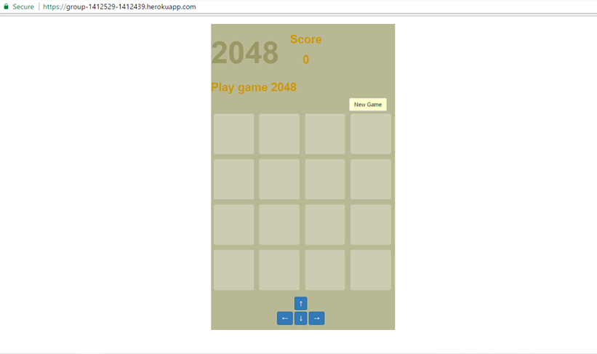

Slide 20


Slide 21


